Slide 1
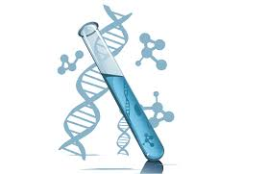
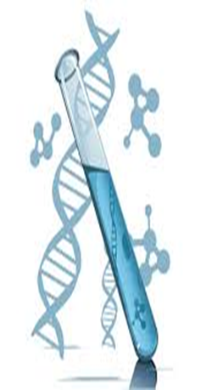
TRƯỜNG THCS CÁT LÁI
CHÀO MỪNG CÁC THẦY, CÔ
VÀ CÁC EM HỌC SINH
MÔN: SINH HỌC
GV: VÕ THỊ QUÁ

Slide 2
KHỞI ĐỘNG
Trò chơi:
Giáo viên chia lớp thành 2 nhóm. Yêu cầu mỗi nhóm lần lượt kể các loại thức ăn có chứa protein. Khi kể yêu cầu không được kể trùng nhau. Nếu kể trùng lặp hoặc đội nào đến lượt mà không kể được đội đó coi như bị thua.

Slide 3
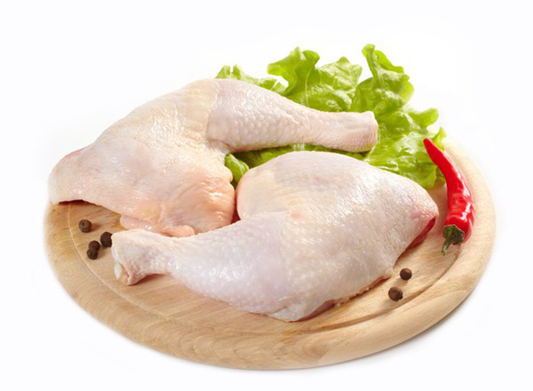
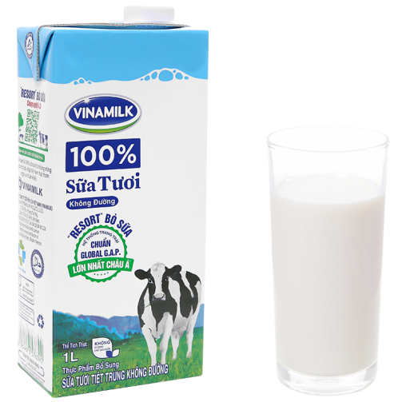
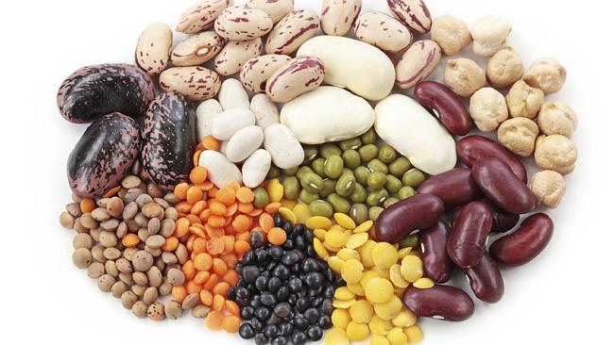
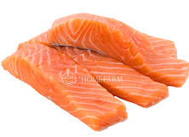
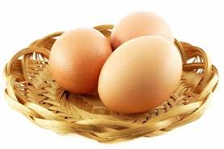
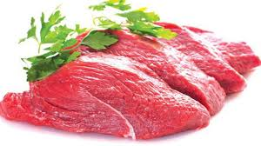
PROTEIN

Slide 4
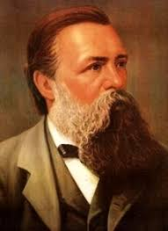
(F. Engels - Nhà chính trị, nhà triết học người Đức)
“Nơi nào có protein, nơi đó có sự sống”

Slide 5
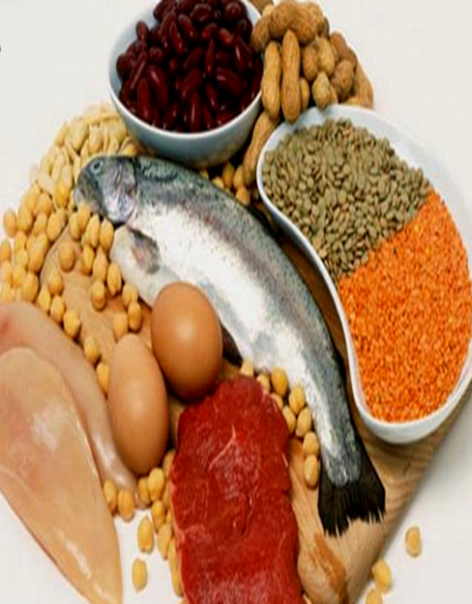
SINH HỌC 9
BÀI 18 : PROTEIN
I. Cấu trúc của Protein
II. Chức năng của protein

Slide 6
START TIMER
TIME’S UP!
PHIẾU HỌC TẬP SỐ 1
Điền từ còn thiếu vào chỗ trống
Protein là:……………..……….…..………
Kích thước:……………..…….……………
Gồm các nguyên tố:………………….……
Cấu tạo theo nguyên tắc:……...……..……
Đơn phân là:…………………….…………
Thời gian
1 phút

Slide 7
PHIẾU HỌC TẬP SỐ 1
Điền từ còn thiếu vào chỗ trống
Protein là:……………..…………………………..
Kích thước:……………..…………………………
Gồm các nguyên tố:……………….………………
Cấu tạo theo nguyên tắc:…………..……………...
Đơn phân là:………………………………………
Hợp chất hữu cơ
Đại phân tử
C, H, O, N, S, P…
Đa phân
Axit amin (20 loại)

Slide 8
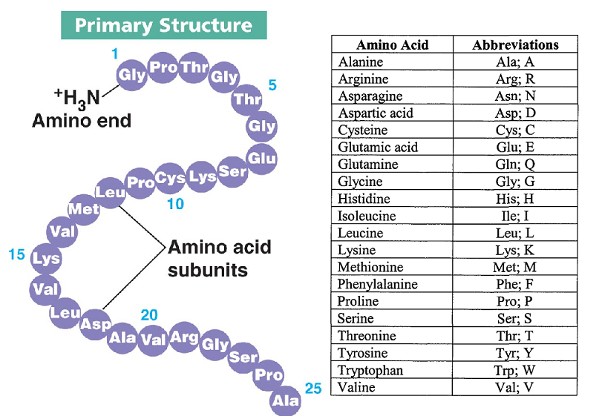
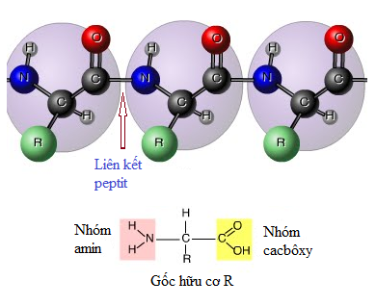
Axit amin

Slide 9
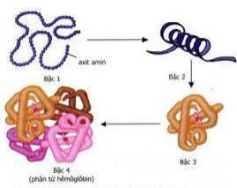
Axit amin
Bậc 2
Bậc 1
Bậc 3
Bậc 4
Phân tử Hemoglobin
Các bậc cấu trúc của phân tử Protein

Slide 10

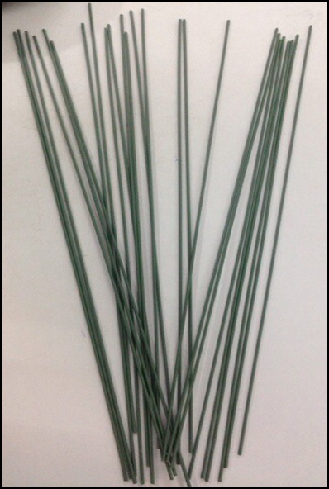
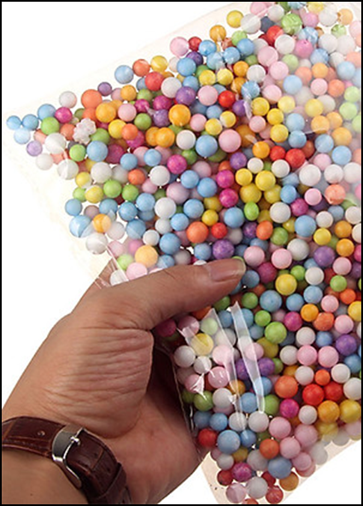
START TIMER
TIME’S UP!
TIME LIMIT:
5 minutes
BƯỚC 1
Làm mô hình các bậc cấu trúc của Protein từ các vật liêu đơn giản
Từ vật liệu cho trước, nghiên cứu hình 18 SGK, lắp ráp mô hình phân tử Protein ở các bậc cấu trúc không gian
5
BƯỚC 2
Mô tả cấu trúc không gian của phân tử Protein
4
1
BƯỚC 3
Tìm hiểu tính chất của các bậc cấu trúc Protein
3
2

Slide 11
Cấu trúc bậc 1 của Protein
Axit amin

Slide 12
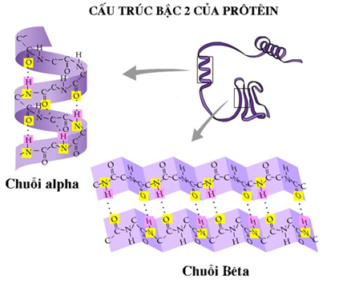

Slide 13
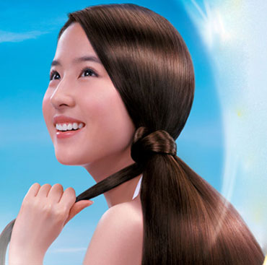
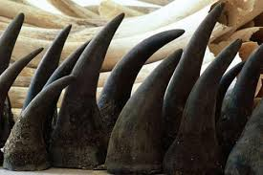
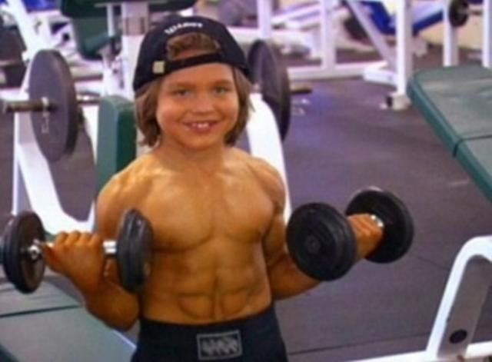
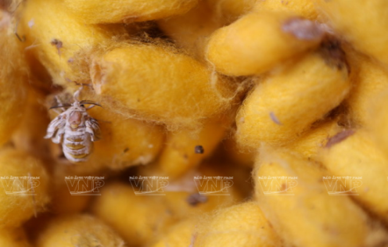
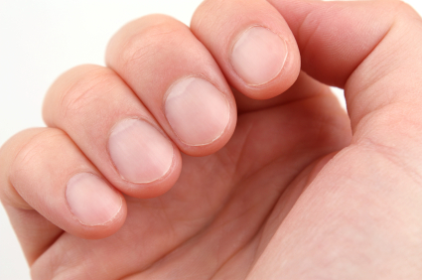
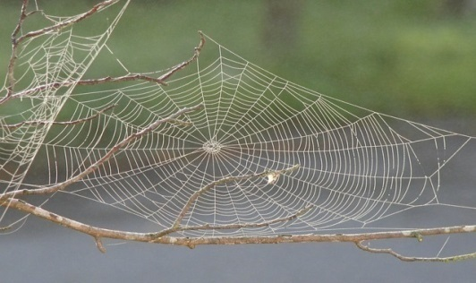
+ Protein dạng hình sợi như : keratin của tóc, móng, sừng; miozin của cơ bắp, fibroin của tơ tằm, mạng nhện

Slide 14
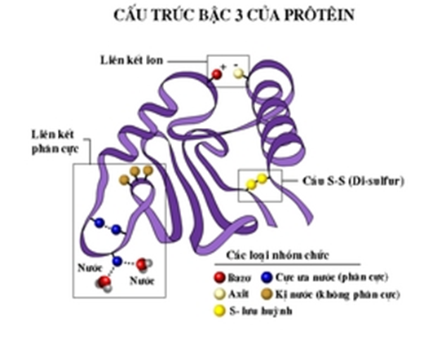
CẤU TRÚC BẬC 3 CỦA PROTEIN
Liên kết ion
Liên kết phân cực
Cầu S-S (Di-sulfur)

Slide 15
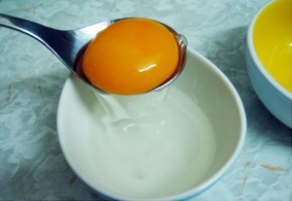
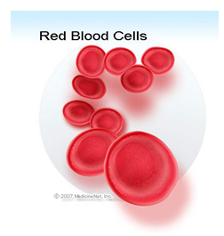
+ Protein dạng hình cầu
như anbumin của lòng trắng trứng,
hemoglobin của máu

Slide 16
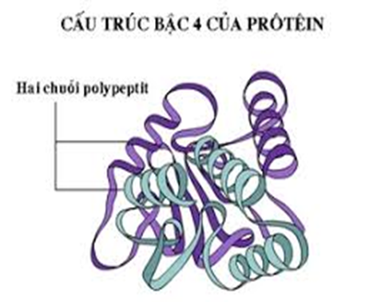
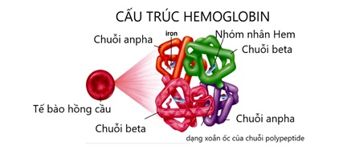
CẤU TRÚC BẬC 4 CỦA PROTEIN
Hai chuỗi polipeptit

Slide 17
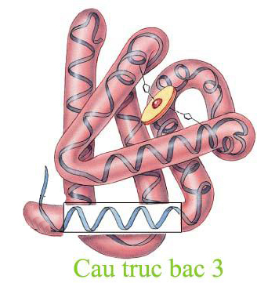
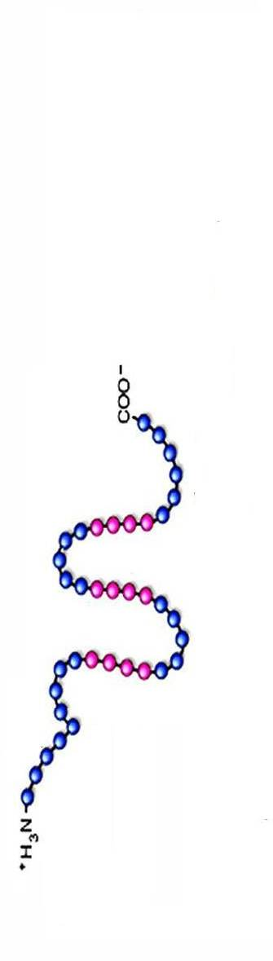
tº > 45ºC
Protein
Protein biến tính

Slide 18
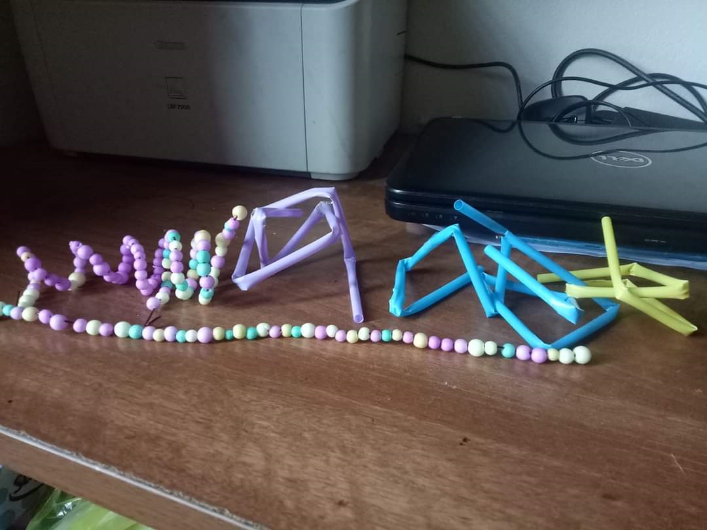
Mô hình các bậc cấu trúc của protein học sinh tự làm

Slide 19
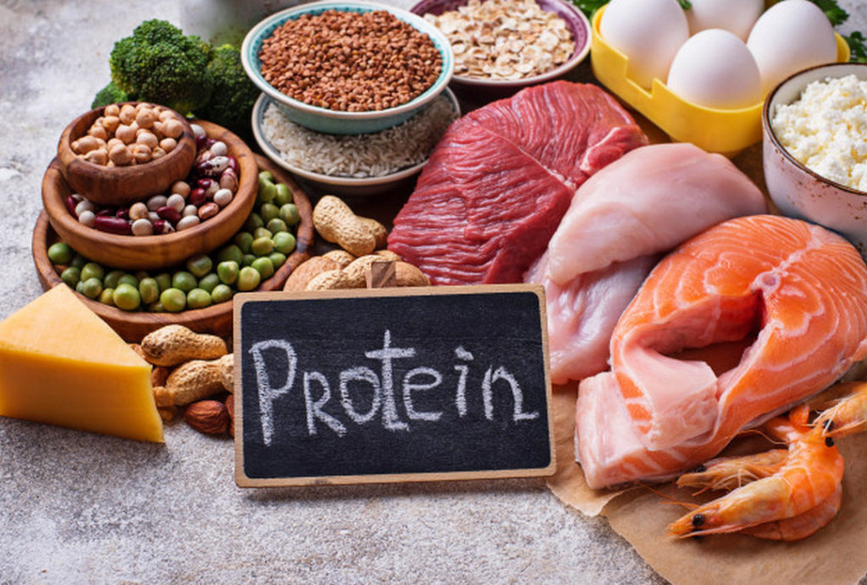
Chức năng của
PROTEIN

Slide 20
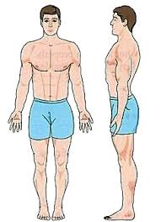
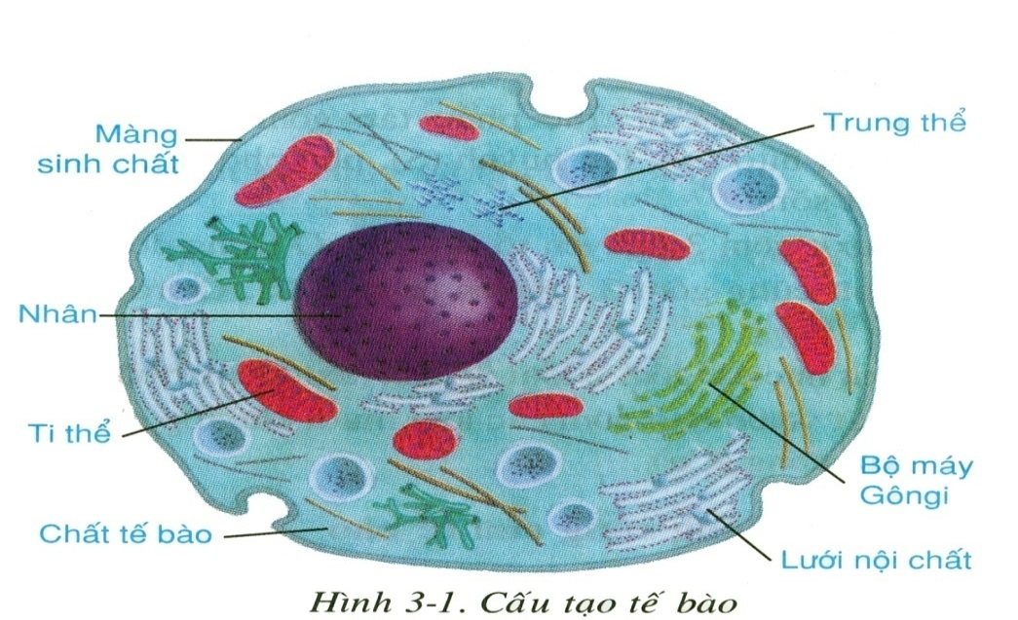
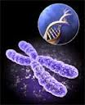
“Protein biểu hiện thành tính trạng của cơ thể”
TẾ
BÀO
CƠ
QUAN
HỆ CƠ
QUAN
MÔ

Slide 21
THẢO LUẬN NHÓM: Hoàn thành bảng sau:
Sắp xếp ví dụ tương ứng với chức năng của prôtêin?
Các chức năng | Đặc điểm | Ví dụ
1- Kêratin ở trong móng, sừng, tóc và lông.
2- Insulin điều hoà hàm lượng đường trong máu.
3- Histon tham gia cấu trúc NST.
4- Côlagen và elastin là thành phần chủ yếu của da và mô liên kết.
1. Chức năng cấu trúc.
2. Chức năng xúc tác các quá trình trao đổi chất.
5- ARN-polymeraza tham gia tổng hợp ARN.
3. Chức năng điều hoà các quá trình trao đổi chất
6- Tirôxin điều hoà sức lớn của cơ thể.
7- Ribônuclêaza phân giải ARN.

Slide 22
Ngoài các chức năng trên prôtêin còn có chức năng nào khác?
Là thành phần tạo nên kháng thể bảo vệ cơ thể, vận chuyển (oxi) và chuyển động của tế bào và cơ thể.
Lúc cơ thể thiếu hụt Gluxit, lipit, tế bào phân giải Prôtêin để cung cấp năng lượng cho các hoạt động sống của tế bào và cơ thể.
Vai trò truyền xung thần kinh và chống đỡ cơ học...

Slide 23
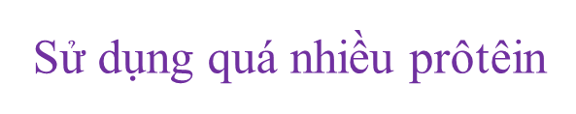
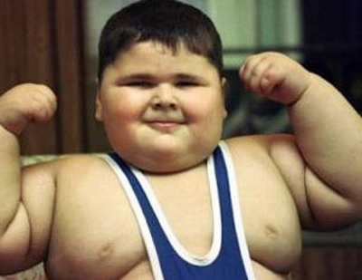
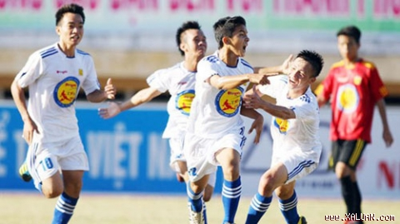
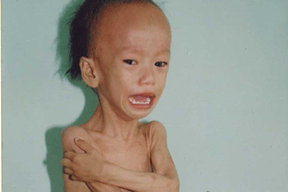
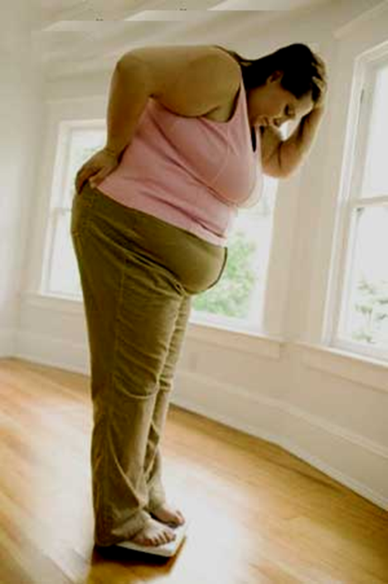
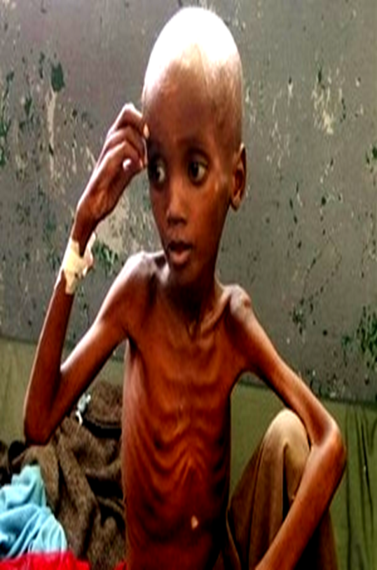
Cơ thể thiếu prôtêin
BÉO PHÌ
SUY DINH DƯỠNG
ĂN ĐỦ CHẤT TẬP THỂ DỤC THỂ THAO ĐỀU ĐẶN, CƠ THỂ SẼ CÂN ĐỐI KHỎE MẠNH

Slide 24
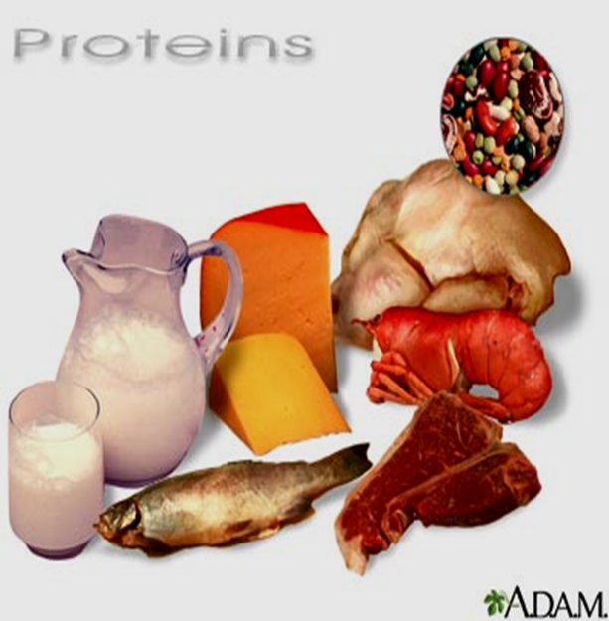
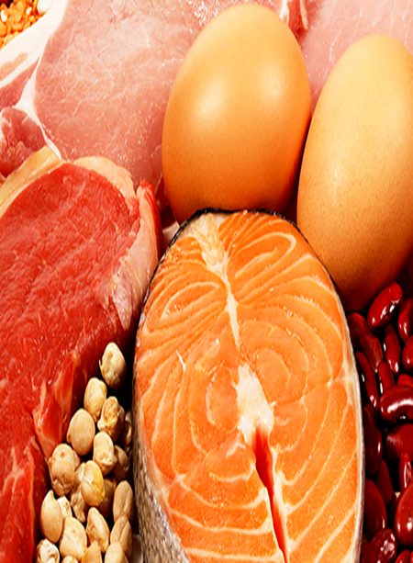
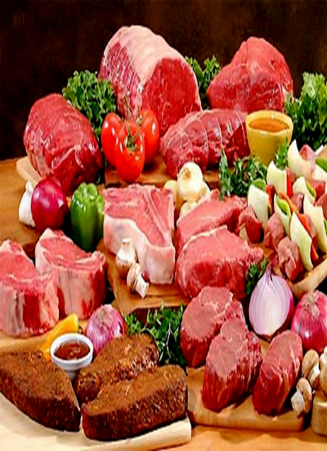
Cần phối hợp các loại thức ăn để cung cấp đầy đủ các loại prôtêin cho cơ thể.
Trong mỗi loại prôtêin có đủ 20 loại aa không?

Slide 25
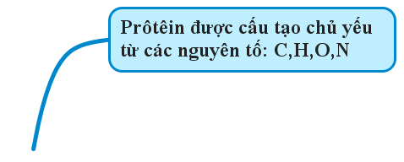
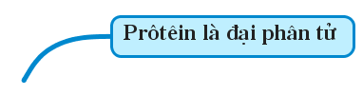
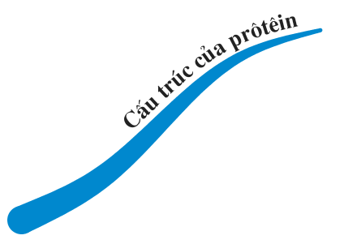
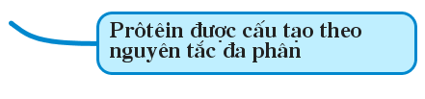
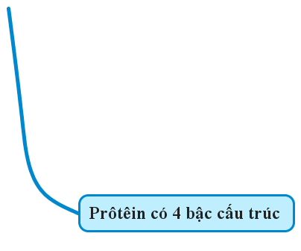
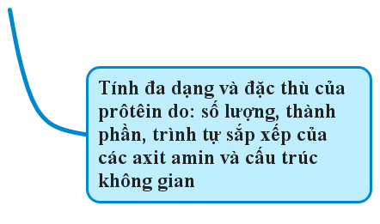
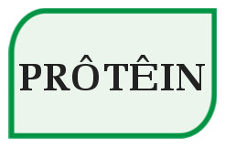





CỦNG CỐ

Slide 26


NHANH
NHƯ CHỚP

Slide 27
Trò chơi: 4 tổ cử ra 20 người để chơi, được chia làm 2 đội. Các thành viên trong 2 đội sẽ trả lời 10 câu hỏi. Đội nào có thành viên giơ tay trước đội đó sẽ dành được quyền trả lời câu hỏi; mỗi câu hỏi sẽ có 15 giây để vừa hỏi vừa trả lời. Bạn nào trả lời đúng câu hỏi sẽ được về chỗ của mình. Sau khi kết thúc 10 câu hỏi đội nào còn nhiều người đội đó sẽ thua.

Slide 28



15
00
01
02
03
04
05
06
07
08
09
10
11
12
13
14
Protein thực hiện được chức năng của nó chủ yếu ở bậc cấu trúc nào?
1

Slide 29
15
00
01
02
03
04
05
06
07
08
09
10
11
12
13
14
Tính đa dạng và đặc thù của Protein được quy định bởi những yếu tố nào?
2

Slide 30
00
01
02
03
04
05
06
07
08
09
10
11
12
13
14
15
Protein cấu tạo theo nguyên tắc gì?
3

Slide 31
00
01
02
03
04
05
06
07
08
09
10
11
12
13
14
15
Bậc cấu trúc nào chủ yếu xác định tính đặc thù của Protein?
4

Slide 32
00
01
02
03
04
05
06
07
08
09
10
11
12
13
14
15
Đơn phân của protein là gì? Có bao nhiêu loại?
5

Slide 33
00
01
02
03
04
05
06
07
08
09
10
11
12
13
14
15
Các yếu tố như nhiệt độ, độ PH… làm biến tính protein chủ yếu do?
6

Slide 34
00
01
02
03
04
05
06
07
08
09
10
11
12
13
14
15
Protein đảm nhận chức năng xúc tác các quá trình trao đổi chất là?
7

Slide 35
00
01
02
03
04
05
06
07
08
09
10
11
12
13
14
15
Protein là một đại phân tử, kích thước tối đa có thể đạt tới là bao nhiêu?
8

Slide 36
00
01
02
03
04
05
06
07
08
09
10
11
12
13
14
15
Protein đảm nhận chức năng điều hoà các quá trình trao đổi chất là?
9

Slide 37
00
01
02
03
04
05
06
07
08
09
10
11
12
13
14
15
Điền từ còn thiếu…?
Protein biểu hiện thành ………
của cơ thể sinh vật.
10

Slide 38
NHANH NHƯ CHỚP
Protein thực hiện được chức năng của nó chủ yếu ở bậc cấu trúc nào?
Tính đa dạng và đặc thù của Protein được quy định bởi những yếu tố nào?
Protein cấu tạo theo nguyên tắc gì?
Bậc cấu trúc nào chủ yếu xác định tính đặc thù của Protein?
Đơn phân của protein là gì? Có bao nhiêu loại?
Các yếu tố như nhiệt độ, độ PH… làm biến tính protein chủ yếu do?
Protein đảm nhận chức năng xúc tác các quá trình trao đổi chất là?
Protein là một đại phân tử, kích thước tối đa có thể đạt tới là bao nhiêu?
Protein đảm nhận chức năng điều hoà các quá trình trao đổi chất là?
10. Protein biểu hiện thành ……………. của cơ thể sinh vật

Slide 39
KHÁM PHÁ, MỞ RỘNG:
Về nhà:
Nghiên cứu, xác định đặc tính cơ bản của Protein trong lòng trắng trứng gà.

Slide 40
“Protein biểu hiện thành tính trạng của cơ thể”
TẾ
BÀO
CƠ
QUAN
HỆ CƠ
QUAN
MÔ

Slide 41





Quá trình phân giải Protein trong dạ dày và ruột
Axit amin
ADN
PROTEIN
TẾ BÀO CƠ

Slide 42



Tại sao thịt trâu và thịt bò khác nhau?
- Thành phần chính của thịt là protein. Protein của trâu do gen của trâu quy định tổng hợp; protein của bò do gen của bò quy định tổng hợp.
- Trâu và bò đều ăn cỏ thì chúng có cùng 1 loại nguyên liệu a.a giống nhau. Tuy nhiên do gen của trâu khác với gen của bò nên đã tổng hợp protein ở trâu khác với protein ở bò. Vì thế thịt trâu khác thịt bò

Slide 43

Tại sao khi sốt cao trên 40ºC, con người có thể bị méo mồm, lác mắt,
liệt nửa người hoặc các biến chứng nghiêm trọng khác?

Slide 44


Chúc thầy cô và các em
Một
Ngày
Vui
Vẻ

